Slide 1
Урок 2 О БОГЕ
Правильное представление о Боге является основой не только систематического Богословия, но также и нравственной, практической жизни... Вряд ли найдется заблуждение в доктрине или неудача в христианской жизни, которые не вытекали бы из несовершенного и недостаточного представления о Боге А.В.Тозер.
Цель урока:
Помочь увидеть, что Бог христиан – это не один из множества богов, а Единственный Бог, равных которому нет и быть не может.
Этот урок:
Помогает лучше понимать Бога;
Побуждает больше доверять Богу и свидетельствовать о Нём другим;

Slide 2
БОГ ЕСТЬ
Библия не доказывает существование Бога. Она говорит о Боге, как о Том, Кто есть.
Евр.11:6 ибо надобно, чтобы приходящий к Богу веровал, что Он есть, и ищущим Его воздает.
Важнейшие библейские определения Бога (знать наизусть):
Иоан.4:24 Бог есть дух, и поклоняющиеся Ему должны поклоняться в духе и истине.
1 Иоан.1:5 Бог есть свет, и нет в Нем никакой тьмы.
1 Иоан.4:16 Бог есть любовь, и пребывающий в любви пребывает в Боге, и Бог в нем.
Евр.12:29 29 потому что Бог наш есть огонь поядающий.

Slide 3
СУЩНОСТЬ БОГА
Бог нематериален и бестелесен
Дух плоти и костей не имеет, как видите у Меня" (Лук.24:39).
Бог невидим. Иоан.1:18 Бога не видел никто никогда; Единородный Сын, сущий в недре Отчем, Он явил.
Бог есть Личность. Ему присущи: разум, воля, чувства, индивидуальность.
Исх.3:16 Я Бог отца твоего, Бог Авраама, Бог Исаака и Бог Иакова.
Имена, данные Богу — личностные имена.
Иегова — YHWH Исх.3:14 Я есмь Сущий. И сказал: так скажи сынам Израилевым: Сущий [Иегова] послал меня к вам.
Элохим — высшее Божество; Эль-Шаддай — Бог Всемогущий
Эль-Элион — Бог богов; Адонай — Господь; Теос — Бог (Н.З.)
Если бы Бог не был Личностью, мы бы не могли иметь с Ним живого контакта.

Slide 4
БОЖЬИ АТРИБУТЫ
Природные
свойства Бога
ЖИЗНЬ [качество быть живым] «Я ЕСМЬ» Исх.3:14. Иоан. 5:26 Ибо, как Отец имеет жизнь в Самом Себе, так и Сыну дал иметь жизнь в Самом Себе; Деян.17:25 Сам дая всему жизнь и дыхание и всё
ВЕЧНЫЙ – ETERNAL Пс.89:3 Прежде нежели родились горы, и Ты образовал землю и вселенную, и от века и до века (от вечности до вечности) Ты — Бог
ВСЕМОГУЩИЙ – OMNIPOTENT Иов.42:2 знаю, что Ты все можешь, и что намерение Твое не может быть остановлено. Быт.17:1 Я Бог Всемогущий; ходи предо Мною и будь непорочен;
ВЕЗДЕСУЩИЙ – OMNIPRESENT Пс.138:7-10 Куда пойду от Духа Твоего, и от лица Твоего куда убегу? Взойду ли на небо — Ты там; сойду ли в преисподнюю — и там Ты. Возьму ли крылья зари и переселюсь на край моря, — и там рука Твоя поведет меня, и удержит меня десница Твоя. Иер. 23:24 Может ли человек скрыться в тайное место, где Я не видел бы его? говорит Господь. Не наполняю ли Я небо и землю? говорит Господь.
ВСЕВЕДУЩИЙ – OMNISCIENT Иов 34:21 Ибо очи Его над путями человека, и Он видит все шаги его. Пр.5:21 Ибо пред очами Господа пути человека, и Он измеряет все стези его. Деян.15:18 Ведомы Богу от вечности все дела Его.

Slide 5
БОЖЬИ АТРИБУТЫ
Нравственные
свойства Бога
ЛЮБОВЬ, милосердие, сострадание, доброта (благость)
Иоан.3:16 Ибо так возлюбил Бог мир, что отдал Сына Своего Единородного, дабы всякий верующий в Него, не погиб, но имел жизнь вечную. 1Ин.4:9 Любовь Божия к нам открылась в том, что Бог послал в мир Единородного Сына Своего, чтобы мы получили жизнь через Него. Тит.3:5 Он спас нас не по делам праведности, которые бы мы сотворили, а по Своей милости.
СВЯТОСТЬ, Праведность, Справедливость
Ис.6:3 Свят, Свят, Свят Господь Саваоф! 1Пет.1:15-17 но, по примеру призвавшего вас Святаго, и сами будьте святы во всех поступках. Ибо написано: будьте святы, потому что Я свят. И если вы называете Отцем Того, Который нелицеприятно судит каждого по делам, то со страхом проводите время странствования вашего
Пс.5:5 ибо Ты Бог, не любящий беззакония; Пс.144:17 Праведен Господь во всех путях Своих.

Slide 6
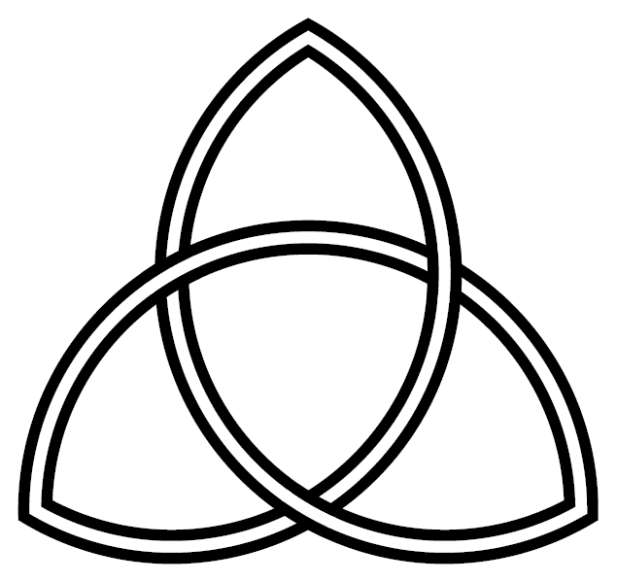
БОГ ЕСТЬ ТРОИЦА
Бог един. Мар.12:29 Господь Бог наш есть Господь единый;
Священное Писание открывает одного Бога в трех Лицах:
а) ОТЕЦ; б) СЫН; в) ДУХ СВЯТОЙ.
Мтф.28:19; Итак идите, научите все народы, крестя их во имя Отца и Сына и Святаго Духа
Мтф.3:16-17; И, крестившись, Иисус тотчас вышел из воды, - и се, отверзлись Ему небеса, и увидел [Иоанн] Духа Божия, Который сходил, как голубь, и ниспускался на Него. И се, глас с небес глаголющий: Сей есть Сын Мой возлюбленный, в Котором Мое благоволение.
2Кор.13:13 Благодать Господа нашего Иисуса Христа, и любовь Бога Отца, и общение Святаго Духа со всеми вами. Аминь.
Все три лица являются участниками:
— в СОТВОРЕНИИ — и в — ИСКУПЛЕНИИ (СПАСЕНИИ) — мира.
Все три лица обладают одинаковыми божественными свойствами.

Slide 7
БОГ ОТЕЦ
БОГ ТВОРЕЦ
Быт.1:1 В начале сотворил Бог небо и землю.
Быт.1:27 И сотворил Бог человека по образу Своему, по образу Божию сотворил его; мужчину и женщину сотворил их.
Отк.4:11 достоин Ты, Господи, приять славу и честь и силу: ибо Ты сотворил всё, и всё по Твоей воле существует и сотворено.
Что сделал Бог Отец для нашего спасения?
1 Иоан.4:14 Отец послал Сына Спасителем миру.
Иоан.3:16 Ибо так возлюбил Бог мир, что отдал Сына Своего Единородного, дабы всякий верующий в Него, не погиб, но имел жизнь вечную.

Slide 8
БОГ ОТЕЦ И МЫ
Стать детьми Отца Иоан. 1:12-13 А тем, которые приняли Его, верующим во имя Его, дал власть быть чадами Божиими, которые ни от крови, ни от хотения плоти, ни от хотения мужа, но от Бога родились.
Молиться Отцу Матф. 6:6 Ты же, когда молишься, войди в комнату твою и, затворив дверь твою, помолись Отцу твоему, Который втайне; и Отец твой, видящий тайное, воздаст тебе явно.
Подчиняться Отцу Евр. 12:9 не гораздо ли более должны покориться Отцу духов, чтобы жить?
Подражать Отцу Еф. 5:1 Итак, подражайте Богу, как чада возлюбленные; Матф. 5:48 Итак будьте совершенны, как совершен Отец ваш Небесный.
прославлять Отца 1 Кор. 10:31 Итак, едите ли, пьете ли, или иное что делаете, все делайте в славу Божию.
Поклоняться Отцу Иоан. 4:23-24 Но настанет время и настало уже, когда истинные поклонники будут поклоняться Отцу в духе и истине, ибо таких поклонников Отец ищет Себе. Бог есть дух, и поклоняющиеся Ему должны поклоняться в духе и истине.

Slide 9
МОЛИТВА ГОСПОДНЯ
Знать
наизусть
Матф.6:9-13
Молитесь же так: Отче наш, сущий на небесах! да святится имя Твое;
да приидет Царствие Твое; да будет воля Твоя и на земле, как на небе;
хлеб наш насущный дай нам на сей день;
и прости нам долги наши, как и мы прощаем должникам нашим;
и не введи нас в искушение, но избавь нас от лукавого. Ибо Твое есть Царство и сила и слава во веки. Аминь.

